Slide 1
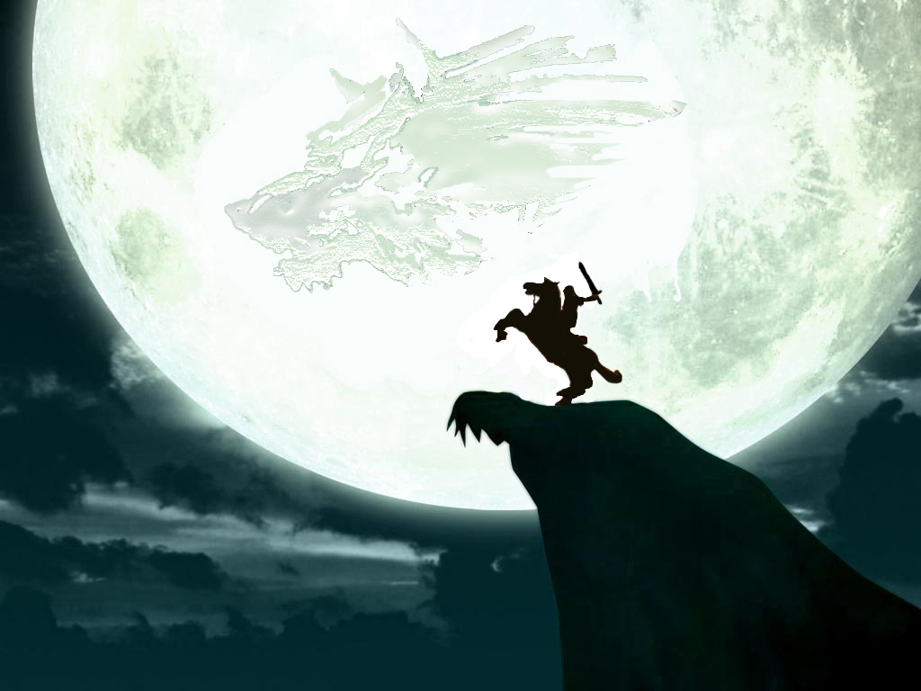
G
Caractéristiques des différents genres narratifs
synthèse

Slide 2
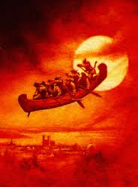
La légende
Respecte le schéma narratif
Récit d’une certaine longueur
Issu de la tradition orale
Narrateur souvent omniscient
Présence de dialogue
Langue standard dans le récit et
parfois familier dans les dialogues.

Slide 3
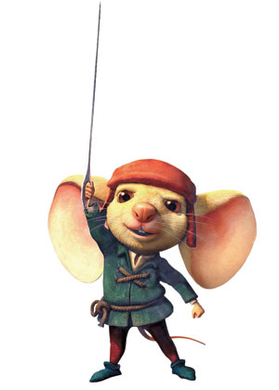
La légende
Elle contient souvent des faits véridiques (événements, lieux, personnages).
Ces faits sont déformés, amplifiés ou embellis par l’auteur ou l’auteure.
C’est un récit traditionnel contenant des éléments inventés par l’auteur ou
l’auteure (événements ou personnages).

Slide 4
La légende
Certaines légendes contiennent un ou plusieurs éléments merveilleux, tels que des personnages ou des objets aux pouvoirs magiques.
La légende nous dévoile le mode de vie, les croyances et les valeurs des
gens d’une région en
particulier à une époque
donnée.

Slide 5
L’énonciation
L’énonciation est l’acte de production d’un énoncé s’adressant à un destinataire dans des circonstances précises.
Cela peut se faire à l’oral comme à l’écrit.
Le destinataire sera donc celui qui recevra l’énonciation.
L’acte d’énonciation permet d’identifier qui par à qui, il met en relation des actants.

Slide 6
Énonciateur et destinataire
Il y a donc un énonciateur: celui qui parle
Il peut aussi être appelé émetteur ou locuteur
Il y a aussi le destinataire: celui qui reçoit les dires de l’énonciateur
Il peut aussi être appelé interlocuteur, auditeur (à l’oral) et lecteur (à l’écrit)
Il peut être multiple

Slide 7
Circonstants
Circonstants de lieu : les lieux de l’énonciation, l’endroit où l’énonciateur parle ou écrit
Circonstants de temps : le moment de l’énonciation, le moment où l’énonciateur parle ou écrit

Slide 8
Indices de l’énonciation
Pour bien comprendre un texte, il est bien important de saisir le contexte de celui-ci.
Il faut déterminer qui parle, à qui il s’adresse et dans quelles circonstances. Ainsi, le même message pourrait ne pas être interprété de la même façon. (voir exemple)

Slide 9
Exemple
« Rendez-vous, ici, demain, à la même heure. »
Si une personne le dit à une autre oralement, on en comprend le sens, mais si on retrouve un bout de papier sans date, sans noms, sans heure, il sera difficile de bien comprendre le message.

Slide 10
Ton
La tonalité d'un texte est une façon particulière de raconter un événement.
En employant différents procédés d'écriture et en mettant en valeur certains thèmes, il est possible de provoquer chez le lecteur ou le spectateur diverses émotions : le rire, la tristesse, l'angoisse, la terreur...
La tonalité d'un texte ne dépend pas forcément de son genre - un roman, par exemple, peut être comique et pathétique.

Slide 11
Les tons
Dans un texte, on peut rencontrer les tonalités tragique, pathétique, lyrique, épique, comique, ironique, fantastique, etc.
Tragique :
vise à inspirer la terreur et la pitié
souvent liée au genre théâtral
mise en valeur d'une sorte de fatalité qui pousse inévitablement l'homme à l'échec, au malheur et/ou à la mort
les thèmes de la tonalité tragique sont la mort, la fatalité et la souffrance devant une lutte impossible
le champ lexical de la fatalité, de la faute, de la nécessité, de l'amour et de la mort

Slide 12
Ton pathétique :
d'émouvoir le lecteur ou le spectateur en mettant en scène des situations tristes et/ou douloureuses
les thèmes de la séparation, de la mort, de la misère, de la vieillesse, de la solitude
personnages présentés comme des victimes
le champ lexical de la souffrance, par l'utilisation des hyperboles et des images fortes
Ton lyrique :
Tente de créer entre l’auteur et le lecteur la même émotion en évoquant des sentiments communs à tous les hommes.

Slide 13
Ton didactique :
Vise l’enseignement
Ton épique :
donne aux êtres et aux événements une dimension qui les dépasse, un caractère extraordinaire, sur-humain et symbolique

Slide 14
Ton comiques :
Parodies: imitation moqueuse de quelqu’un ou de ce qui pourrait être dit
Absurdes : absence de logique et caractère imprévisible des propos
Humour : Transformer la réalité pour en faire ressortir les aspects plaisants et inusités.
Ironie : dénonce, critique indirectement,
Caricature : fait rire en exagérant les défauts, les ridicules

Slide 15
Exemple
Ah ! Non ! C'est un peu court, jeune homme ! On pouvait dire... oh ! Dieu ! ... bien des choses en somme... En variant le ton, —par exemple, tenez : Agressif : « moi, monsieur, si j'avais un tel nez, Il faudrait sur le champ que je me l'amputasse ! » Amical : « mais il doit tremper dans votre tasse : Pour boire, faites-vous fabriquer un hanap ! » Descriptif : « c'est un roc ! ... c'est un pic... c'est un cap ! Que dis-je, c'est un cap ? ... c'est une péninsule ! » Curieux : « de quoi sert cette oblongue capsule ? D'écritoire, monsieur, ou de boîte à ciseaux ? » Gracieux : « aimez-vous à ce point les oiseaux Que paternellement vous vous préoccupâtes De tendre ce perchoir à leurs petites pattes ? » Truculent : « ça, monsieur, lorsque vous pétunez, La vapeur du tabac vous sort-elle du nez Sans qu'un voisin ne crie au feu de cheminée ? » Prévenant : « gardez-vous, votre tête entraînée Par ce poids, de tomber en avant sur le sol ! » Tendre : « faites-lui faire un petit parasol De peur que sa couleur au soleil ne se fane ! » Pédant : « l'animal seul, monsieur, qu'Aristophane Appelle hippocampelephantocamélos Dut avoir sous le front tant de chair sur tant d'os !» Cavalier : « quoi, l'ami, ce croc est à la mode ? Pour pendre son chapeau c'est vraiment très commode ! » Emphatique : « aucun vent ne peut, nez magistral, T'enrhumer tout entier, excepté le mistral ! » Dramatique : « c'est la Mer Rouge quand il saigne!» Admiratif : « pour un parfumeur, quelle enseigne » Lyrique : « est-ce une conque, êtes-vous un triton » Naïf : « ce monument, quand le visite-t-on ? » Respectueux : « souffrez, monsieur, qu'on vous salue,C'est là ce qui s'appelle avoir pignon sur rue» Campagnard : « hé, ardé ! C'est-y un nez ? Nanain! C'est queuqu'navet géant ou ben queuqu'melon nain ! » Militaire : « pointez contre cavalerie ! » Pratique : « voulez-vous le mettre en loterie ? Assurément, monsieur, ce sera le gros lot ! »

